Slide 1
第二篇 第2讲 投资组合理论

Slide 2
本讲要点提示
风险厌恶与效用最大化
资产组合风险分散化
无风险资产与风险资产组合的资本配置
完整的投资组合与两基金分离定理

Slide 3
2.1 风险与风险厌恶

Slide 4
2.1.1 风险、投机与赌博
风险：收益的不确定性
投机：承担一定风险，获取相应报酬
赌博：为一不确定结果下注
赌博与投机的关键区别：赌博没有相应报酬

Slide 5
2.1.2 风险厌恶与效用值
如果证券A可以无风险的获得回报率10％，而证券B以50％的概率获得20％的收益，50％的概率的收益为0，你将选择哪一种证券？
对于一个风险规避的投资者，虽然证券B的期望收益为10％，但它具有风险，而证券A的无风险收益为10％，显然证券A优于证券B。
结论：风险厌恶型的投资者会放弃公平博弈或更糟的投资组合。

Slide 6
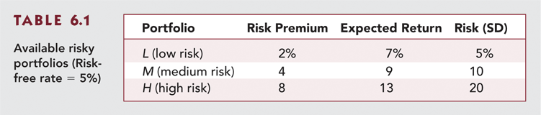
风险资产组合（无风险利率为 5%）

Slide 7
效用函数（Utility function）
一个风险厌恶投资者常用如下形式的效应函数：
其中，A为投资者风险厌恶系数，收益（率）为百分比形式。
若A越大，表示投资者越害怕风险，在同等风险的情况下，越需要更多的收益补偿。
若A不变，则当方差越大，效用越低。

Slide 8
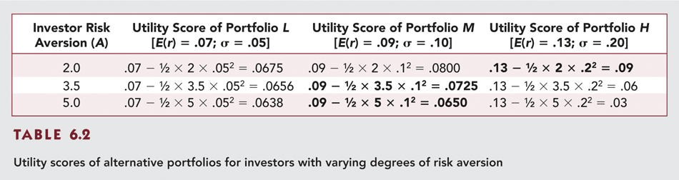
各种风险厌恶者的投资组合的效用值

Slide 9
投资者的风险态度
风险厌恶（Risk aversion）
风险中性（Risk neutral）
风险爱好（Risk lover）

Slide 10
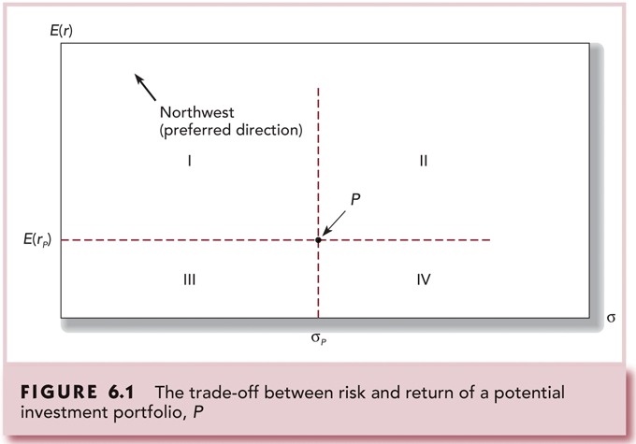
投资组合P的收益与风险权衡

Slide 11
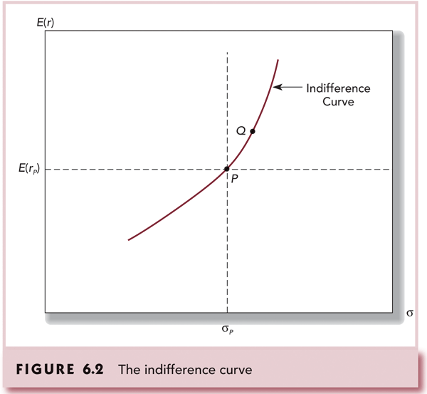
无差异曲线

Slide 12
均值-方差准则（Mean-variance criterion）
若投资者是风险厌恶的，则对于证券A和证券B，
如果：
并且
则该投资者认为“A占优于B”，或A比B有优势
(A dominates B)。

Slide 13
2.2 资产组合与资本配置

Slide 14
例：资产组合的构成
Total portfolio value = $ 300 000
Risk-free value = $ 90 000
Risky (Equity & Bonds) = $ 210 000
Equity (E) = $ 113 400
Bonds (B) = $ 96 600

Slide 15
资产组合的构成（续）
y = 210,000/3000,00 = 0.7 (risk portfolio P)
1-y = 90,000/300,000 = 0.3 (risk free asset)
E: 113,400/300,000 = 0.378
B: 96,600/300,000 = 0.322
Portfolio P 210,000/300,000 = 0.700
Risk-Free Assets F 90,000/300,000 = 0.300
Portfolio C 300,000/300,000 = 1.000

Slide 16
2.2.1 风险资产与无风险资产组合
控制资产组合风险的方法：
部分投资于无风险资产，部分投资于风险资产
记风险资产组合为P，无风险资产组合为F，风险资产在整个组合中的比重为y，则可通过y的调整来调整组合风险。

Slide 17
无风险资产
无风险资产只是一种近似
短期国库券可视为一种无风险资产
货币市场基金也可作为对绝大部分投资者易接受的无风险资产

Slide 18
2.2.2 单一风险资产与无风险资产的资产组合

Slide 19
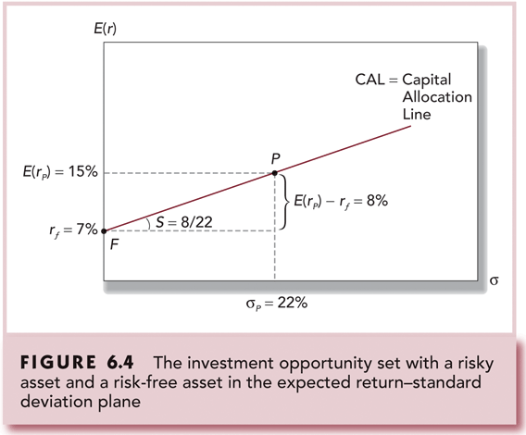
风险资产与无风险资产的可行投资组合（资本配置线）

Slide 20
资本配置线（CAL）的杠杆作用
以无风险利率借入款项并全部投资于风险资产。
若使用40%杠杆(借入120 000美元，均投资风险资
产），则有：
y = 420 000/300 000 = 1.4 1-y = -0.4
E(r_{c}) = (-0.4) (0.07) + (1.4) (0.15) = 18.2%
σ_{c} = (1.4) (0.22) = 30.8%
Sharpe ratio = (18.2%-7%)/30.8% = 0.36

Slide 21
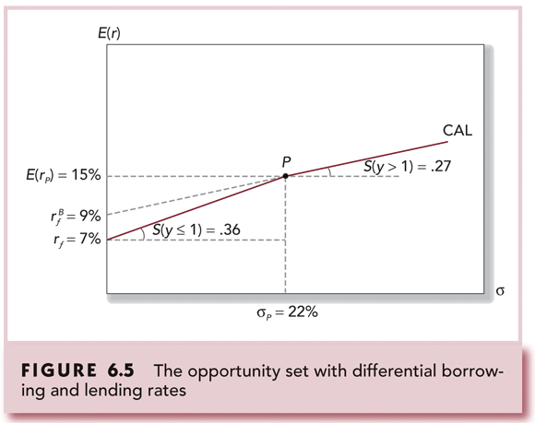
借贷利率不同时的可行集

Slide 22
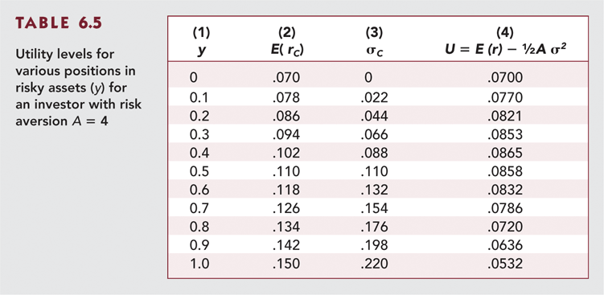
2.2.3 风险容忍度与最优资产配置
A=4时投资者不同风险资产比例(y)效用水平

Slide 23
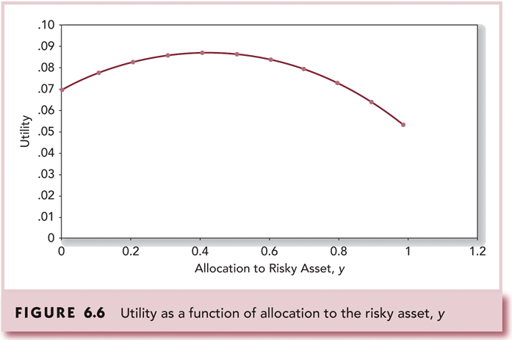
效用作为风险资产投资比例y的函数

Slide 24
最优风险资产配置比例

Slide 25
无差异曲线、资产配置线与最优资产配置
给定效用函数
给定U*，那些所有使得效用等于U*的E(r)和σ的
组合构成一条无差异曲线。
某条无差异曲线与资本市场线相切得到
最优资产配置（切点）

Slide 26
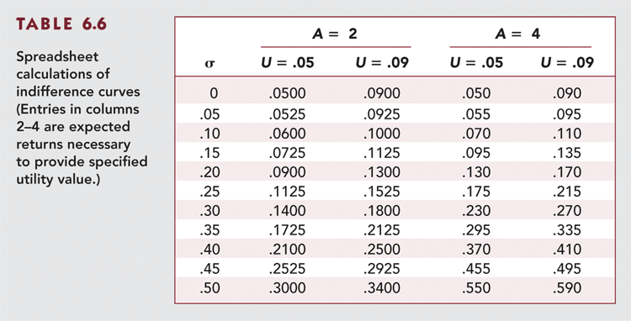
无差异曲线的电子数据表计算

Slide 27
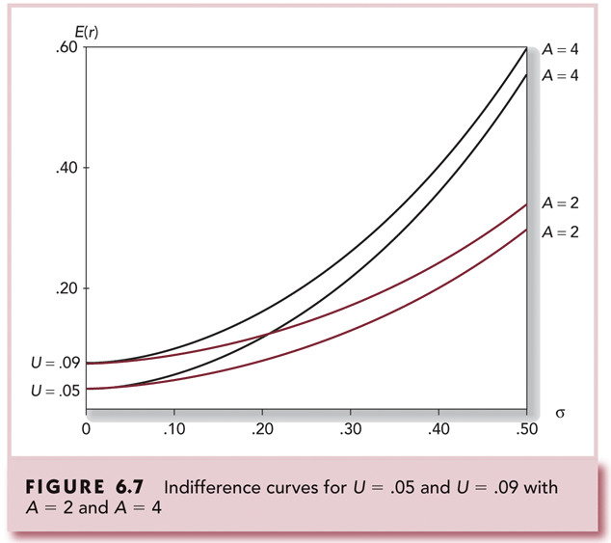
无差异曲线

Slide 28
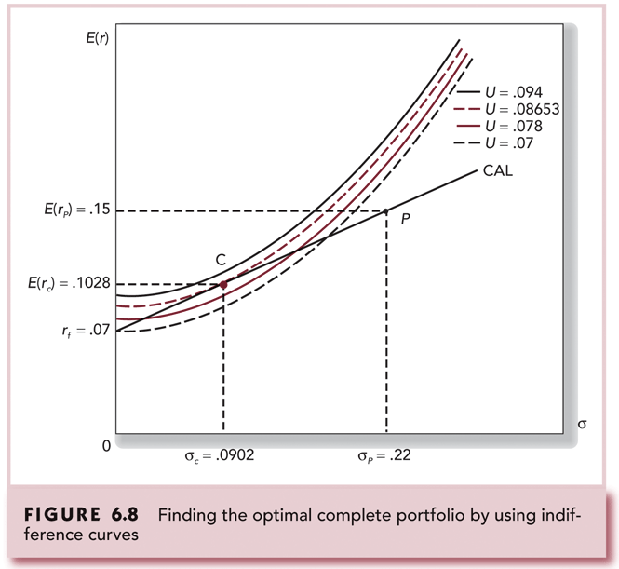
用无差异曲线寻找最优的投资组合

Slide 29
资本市场线与消极策略：
资本市场线（capital market line, CML）：无风险资产（ 短期国库券）与市场组合（一个普通股指数）所生成的资本配置线。
消极策略（passive strategy）：决策不做任何直接或间接的证券分析
消极策略合理性的原因：
积极策略的投资成本
搭便车收益（市场有效性）
投资者的历史风险厌恶态度
买国债还是买指数？案例：深圳金域量化，只投资指数的私募基金

Slide 30
资产组合的两类投资决策
投资者为了权衡风险与收益，选择各种资产构成一个组合（portfolio）是不可避免的。具体包括两步：
资本配置决策（Capital allocation decision）根据投资者风险厌恶程度决定资产组合中风险资产与无风险资产各占多大比例。
证券选择决策（Security selection decision）根据最优化原则确定在风险资产中各种风险证券的比例。

Slide 31
2.3 风险资产组合与分散化

Slide 32
2.3.1 投资组合风险分散化
投资组合的风险来源：
来自一般经济状况的风险（系统风险，不可分散风险）
特别因素风险（非系统风险，可分散风险，公司特有风险）

Slide 33
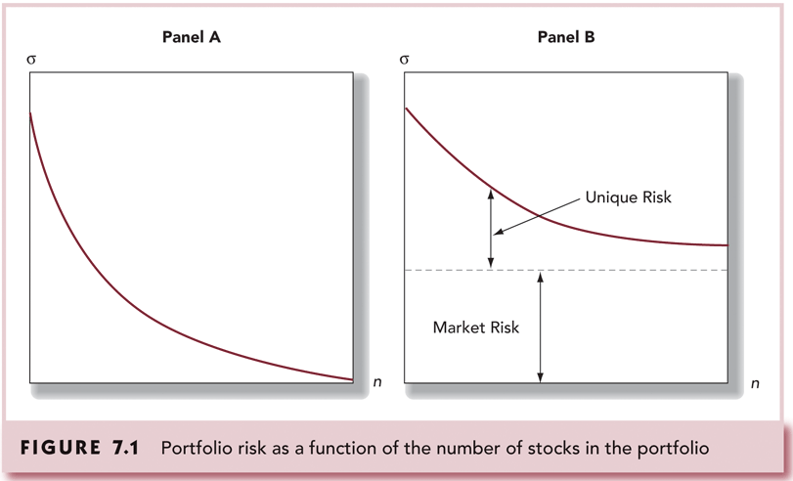
投资组合风险是投资组合股票数量的函数

Slide 34
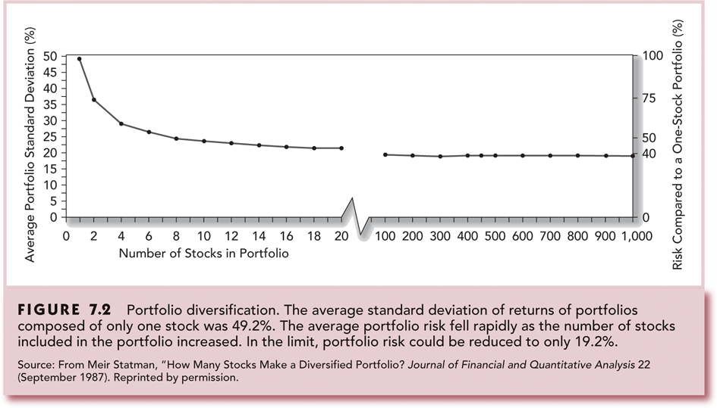
投资组合分散化:纽约证券交易所实证结果

Slide 35
分散化的力量

Slide 36
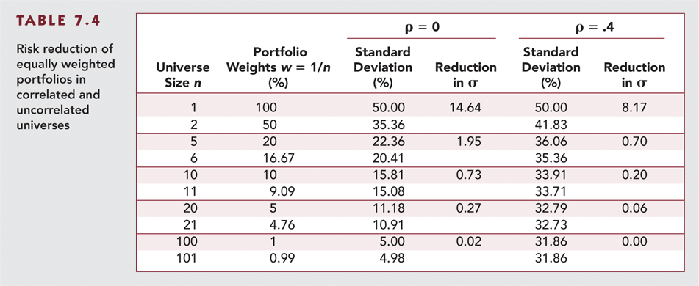
相关与不相关情况下，等权重组合的分散效应

Slide 37
2.3.2 两种风险资产的投资组合

Slide 38
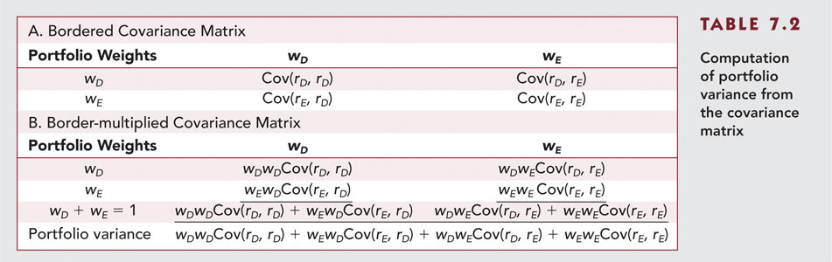
通过协方差矩阵计算投资组合方差

Slide 39
情况一：完全正相关

Slide 40
情况二：完全负相关

Slide 41
情况三：介于两者之间

Slide 42
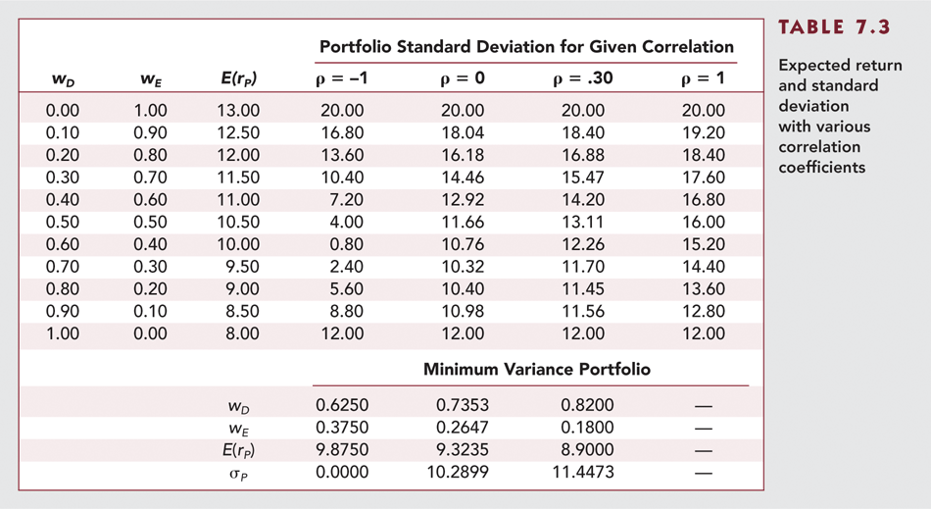
不同相关系数下的期望收益与标准差

Slide 43
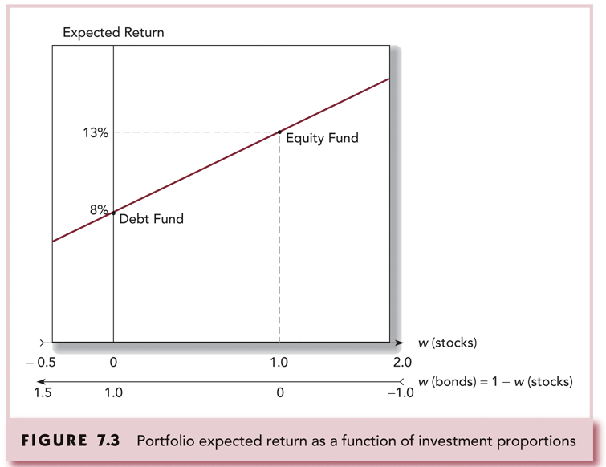
组合期望收益为投资比例的函数

Slide 44
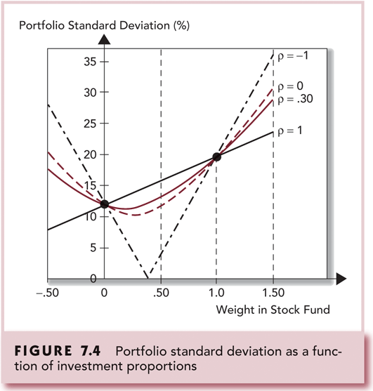
作为投资比例函数的组合标准差

Slide 45
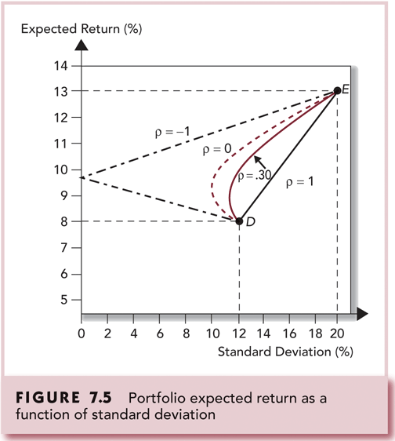
投资组合的期望收益为标准差的函数

Slide 46
相关概念
最小方差投资组合
投资组合的机会集合
即由两种资产可构造出的资产组合的所有期望收益和方差的集合。
有效组合（Efficient portfolio）：给定风险水平下的具有最高收益的组合或者给定收益水平下具有最小风险的组合。

Slide 47
两风险资产组合最小方差组合权重

Slide 49
风险厌恶与最优投资比例
E(r_{p}) = w_{D}E(r_{D})+w_{E}E(r_{E})= E(r_{E})+ [E(r_{D})-E(r_{E})] w_{D}
σ_{P}² = w_{D}²σ_{D}²+(1-w_{D})²σ_{E}²+2w_{D}(1-w_{D}) Cov(r_{D},r_{E})
= [σ_{D}²+ σ_{E}²-2Cov(r_{D},r_{E})] w_{D}²-2[σ_{E}²-Cov(r_{D},r_{E})] w_{D} +
σ_{E}²
U = E(r_{p})-0.5A σ_{P}²
= -0. 5A [σ_{D}²+ σ_{E}²-2Cov(r_{D},r_{E})] w_{D}² +
[E(r_{D})-E(r_{E})+A(σ_{E}²-Cov(r_{D},r_{E}))] w_{D}+E(r_{E})-0. 5Aσ_{E}²
要最大化U, 则w_{D}=?

Slide 50
解答
A取无穷大？

Slide 51
2.4 完整的投资组合

Slide 52
2.4.1 资产在股票、债券与国库券之间的配置
2.2节论述资产在无风险资产（如国库券）与风险资产组合（如股票与债券组合）之间的配置
2.3节论述资产在风险资产组合内部（如股票、债券）之间的配置
本节可以看作是前面的一个小综合

Slide 53
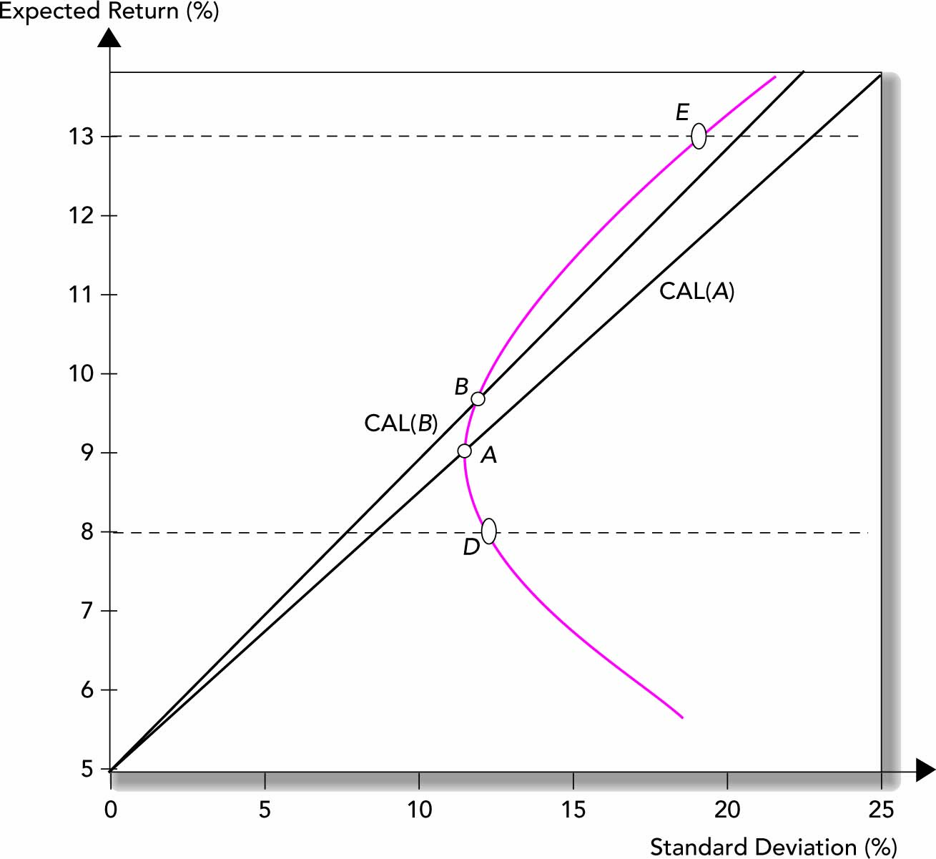
债券基金与股票基金组合的可行集与 可行的 CALs
9.5
8.9
S_{B}=(9.5-5)/11.7=0.38
S_{A}=(8.9-5)/11.45=0.34
11.7
11.45

Slide 54
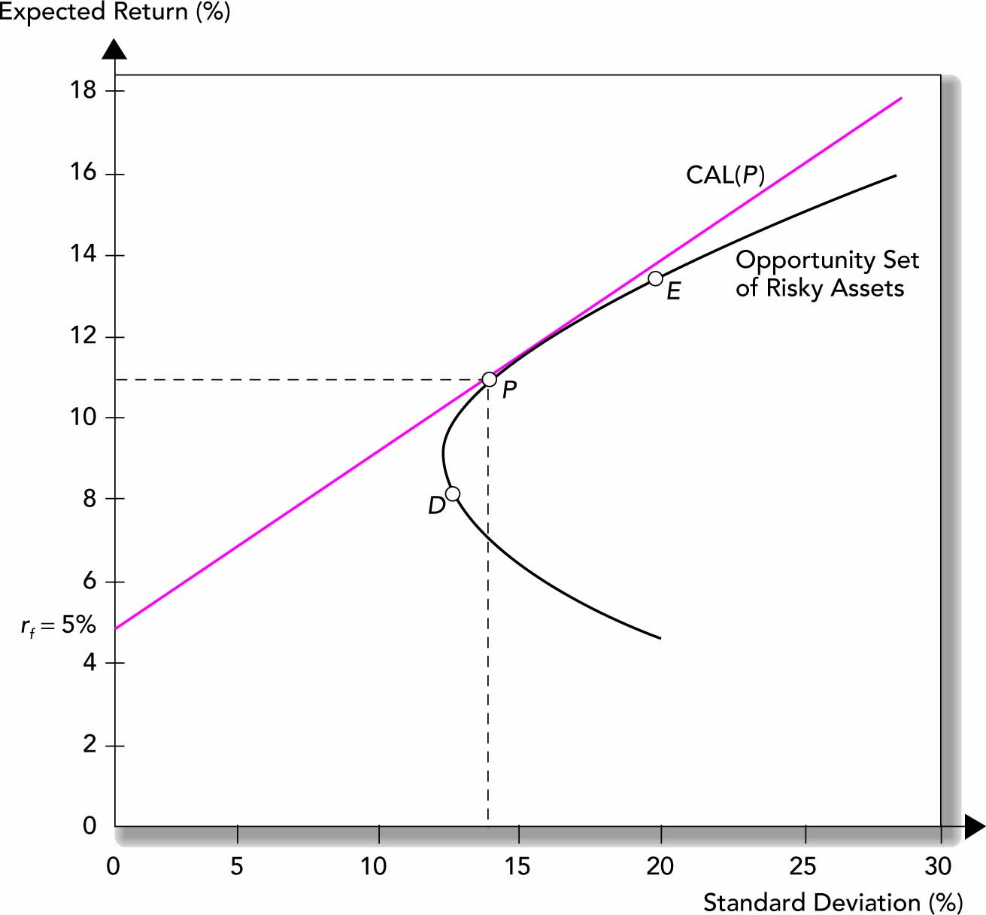
最优CAL 与最优风险组合
11
14.2

Slide 55
最优风险资产组合的权重
E(r_{p}) = w_{D}E(r_{D})+w_{E}E(r_{E})= E(r_{E})+ [E(r_{D})-E(r_{E})] w_{D}
σ_{P}² = w_{D}²σ_{D}²+(1-w_{D})²σ_{E}²+2w_{D}(1-w_{D}) Cov(r_{D},r_{E})
= [σ_{D}²+ σ_{E}²-2Cov(r_{D},r_{E})] w_{D}²-2[σ_{E}²-Cov(r_{D},r_{E})] w_{D} + σ_{E}²
S_{P} = [E(r_{p})-r_{f}]/ σ_{P}
= {E(r_{E})+ [E(r_{D})-E(r_{E})] w_{D}-r_{f}}/{σ_{D}²+ σ_{E}²-
2Cov(r_{D},r_{E})] w_{D}²-2[σ_{E}²-Cov(r_{D},r_{E})] w_{D}+ σ_{E}²}^{1/2}
^{Max} S_{P}, w_{D}=?

Slide 56
最优风险资产组合的权重解

Slide 57
最优风险资产组合&最优完整资产组合的计算
已知E(r_{D})=8%, σ_{D}=12%, E(r_{E})=13%, σ_{E}=20%, Cov(r_{D},r_{E})=72%, _{f}=5%
则最优风险资产组合权重解为：

Slide 58
面对已经确定的最优风险资产组合P，加入无风险自产F，设某投资者的风险厌恶系数A=4，由最优风险资产头寸公式得：

Slide 59
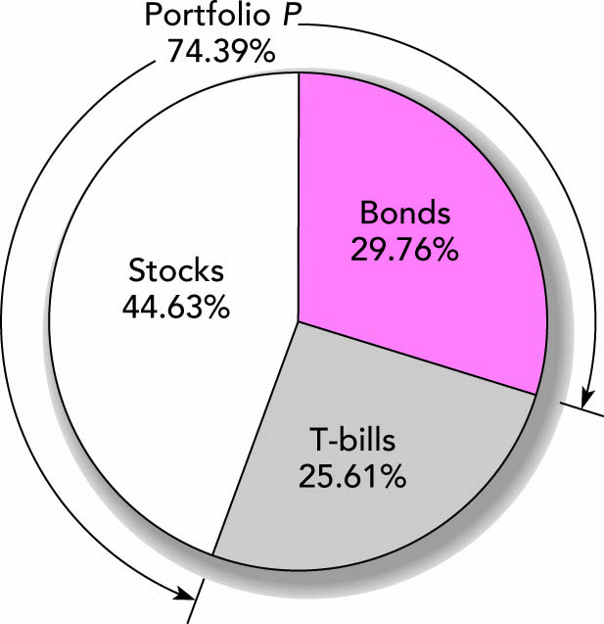
整体最优投资组合
新发展：基于大类资产配置的智能投顾

Slide 60
E(r_{C})和σ_{C}的计算

Slide 61
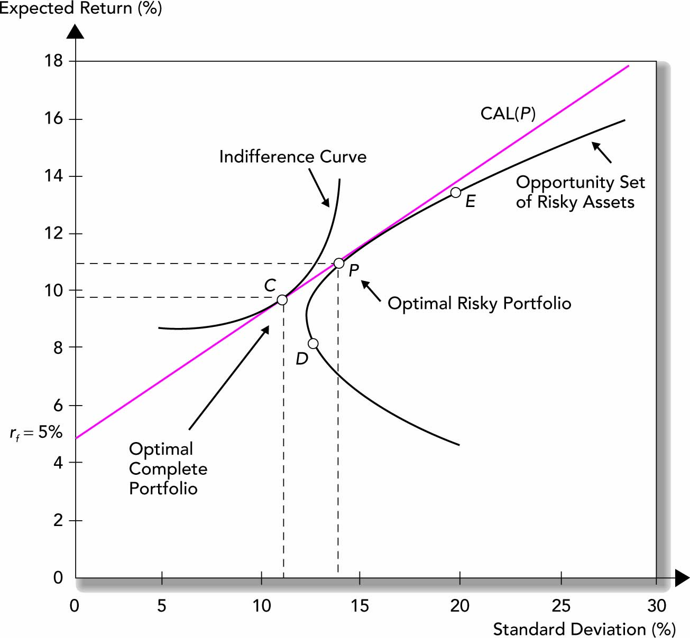
整体最优投资组合
11
E*(r_{C})
14.2

Slide 62
确定完整资产组合的三部曲
（一）确定所有各类证券的风险-收益特征（如期望收益、
方差、协方差等，形成风险资产的机会集）
（二）确定最优风险资产组合：
１.根据最优风险资产组合的权重公式计算最优风险
资产组合P；
２.根据计算出来的权重确定该最优风险资产组合相
应的期望收益和方差。
（三）把基金（资金）配置在已确定的最优风险资产组合
和无风险资产上：
１.根据最优风险资产头寸公式计算风险资产组合P
和无风险资产的权重；
２.计算出完整资产组合中每一种风险资产和无风
险资产的相应权重（投资比例）和投资份额。

Slide 63
2.5 马科维茨投资组合选择理论

Slide 64
马科维茨（Harry Markowitz）1952年3月在 Journal of Finance发表了论文“Portfolio Selection”，标志着现代投资理论的诞生。
马科维茨1927年8月出生于芝加哥一个店主家庭，获得芝加哥大学经济学博士学位。在研究生期间，他作为库普曼的助研，参加了计量经济学会的证券市场研究工作。他的导师是芝加哥大学商学院院长，《金融学杂志》主编凯彻姆教授。凯要马科维茨去读威廉姆斯的《投资价值理论》一书。
马科维茨想为什么投资者并不简单地选内在价值最大的股票，他终于明白，投资者不仅要考虑收益，还担心风险，分散投资是为了分散风险。同时考虑投资的收益和风险，马科维茨是第一人（当时主流意见是集中投资）

Slide 65
马科维茨运用二次规划来处理收益与风险的权衡问题，给出了选择最佳资产组合的方法，完成了论文，1959年出版了专著，不仅分析了分散投资的重要性，还给出了如何进行正确分散的方法。
马科维茨的贡献是开创了在不确定性条件下理性投资者进行资产组合投资的理论和方法，第一次采用定量的方法证明了分散投资的优点。他用数学中的均值方差，使人们按照自己的偏好，精确地选择一个确定风险下能提供最大收益的资产组合或在确定收益下能提供最小风险的资产组合。马科维茨于1990年获得诺贝尔经济学奖。

Slide 66
马科维茨的资产组合选择模型的深入
1955-1956年，托宾发现马克维茨假定投资者在构筑资产组合时是在风险资产的范围内选择，没有考虑无风险资产和现金，实际上投资者会在持有风险资产的同时持有国库券等低风险资产和现金的。
他还指出，投资者并不是简单地在风险资产和无风险资产这两种资产之间进行选择，实际上风险资产有许多种， 因此，他得出：各种风险资产在风险资产组合中的比例与风险资产组合占全部投资的比例无关。这就是说，投资者的投资决策包括两个决策，资产配置和证券选择。而后者应依据马科维茨的模型。

Slide 67
马科维茨的资产组合选择模型的基本思想
基本假设
投资者仅仅以期望收益率和方差（标准来评价资产组合（Portfolio）
投资者是不知足的和风险厌恶的，即投资者是理性的。
投资者的投资为单一投资期，多期投资是单期投资的不断重复。
投资者希望持有有效资产组合。

Slide 68
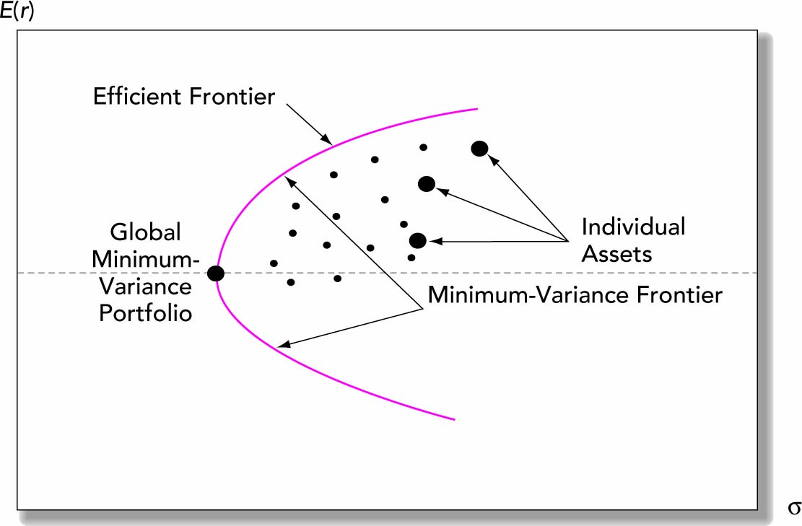
最小方差前沿

Slide 69
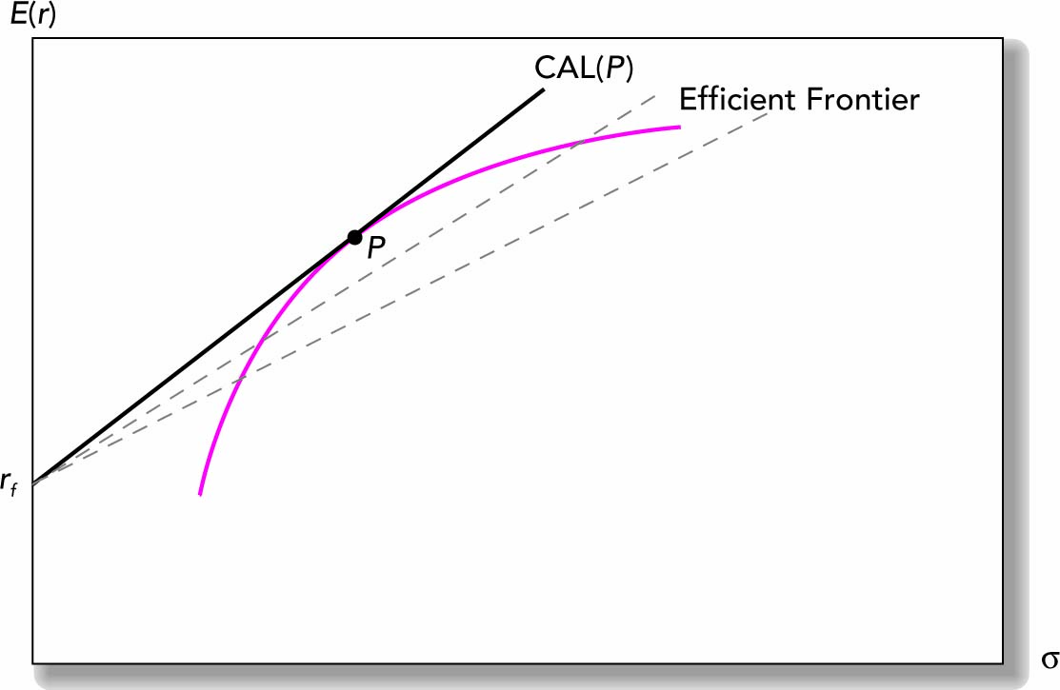
风险组合有效前沿与最优 CAL

Slide 70
重要结论：分离定理
无论投资者的偏好如何，CAL与有效边界的切点就是风险资产的最优组合，形象地，该直线将无差异曲线与风险资产组合的有效边界分离了。
分离定理（Separation theorem）：投资者对风险的规避程度与该投资者风险资产组合的最优构成是无关的。
所有的投资者，无论他们的风险规避程度如何不同，都会将切点组合（风险组合）与无风险资产混合起来作为自己的最优风险组合。因此，无需先确知投资者偏好，就可以确定风险资产最优组合。
风险厌恶较低的投资者可以多投资风险基金M，少投资无风险证券F，反之亦反。
回顾Ｐ５０的推导

Slide 71
分离定理对资产组合选择的启示
由分离定理，资产组合选择问题可以分为两个独立的工作，即资本配置决策（Capital allocation decision）和资产选择决策（Asset allocation decision）。
资本配置决策：考虑资金在无风险资产和风险资产组合之间的分配。（投资者决策，结合自己的风险偏好，投资顾问）
资产选择决策：在众多的风险证券中选择适当的风险资产构成资产组合。（专业投资人，选股！）
由分离定理，基金公司可以不必考虑投资者偏好的情况下，确定最优的风险组合。

Slide 72
资产组合理论的优点
首次对风险和收益进行精确的描述，解决对风险的衡量问题，使投资学从一个艺术迈向科学。
分散投资的合理性为基金管理提供理论依据。单个资产的风险并不重要，重要的是组合的风险。
从单个证券的分析，转向组合的分析。

Slide 73
资产组合理论的缺点
当证券的数量较多时，计算量非常大，使模型应用受到限制。
解的不稳定性。
马科维茨及其学生夏普于是寻求更为简便的方法，并发展出了定价理论，这就是后面要学习的指数模型和CAPM。

